Slide 1
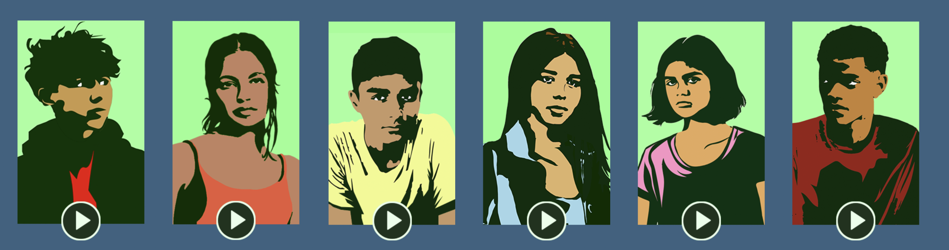

Aprender, prevenir, proteger: lo que toda persona adolescente debe saber sobre la trata de personas
El Programa Innovaciones en el Abordaje Contra la Trata de niñas, niños y adolescentes (IACT)
Esta presentación fue financiada a través de un acuerdo de cooperación con el Departamento de Estado de los Estados Unidos. Las opiniones, los hallazgos y las conclusiones que se exponen en ella son los del autor o autores y no reflejan necesariamente los del Departamento de Estado de los Estados Unidos.

Slide 2
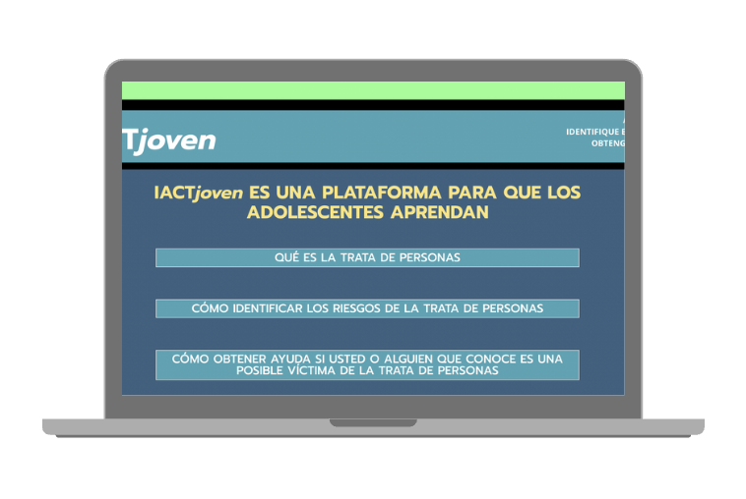
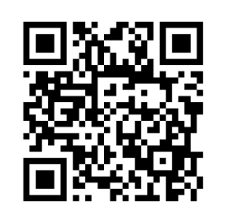


Introducción
iactjoven.warnathgroup.com

Slide 3
Tres cosas sobre mi
1
2
3

Slide 4
Explorando lo que ya sabemos sobre
la trata de personas
¿Han oído hablar alguna vez de la trata de personas? ¿Dónde lo han visto o leído?
¿Han visto películas, series, noticias o leído novelas en las que se menciona la trata de personas? ¿Qué mostraron?
¿Qué creen que significa «trata de personas»? ¿Con qué palabras o situaciones lo asocian?
¿Saben si las niñas, niños o adolescentes pueden ser víctimas de trata de personas? ¿Cómo creen que sucede?

Slide 5
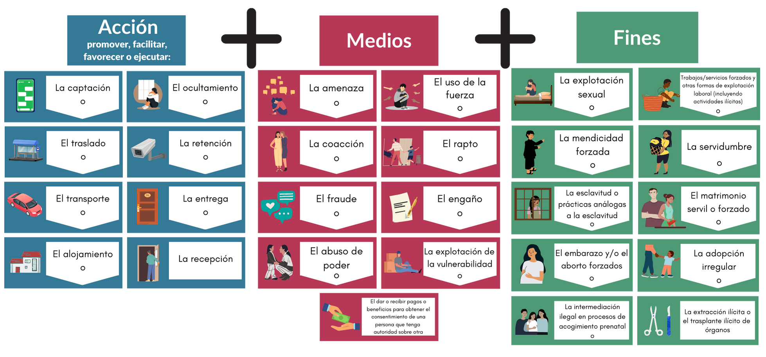
¿Qué es la trata de personas?
A child or adolescent is a victim of trafficking when someone recruits them or takes them somewhere or offers them things (such as money, food, gifts)
And then is exploited for the benefit of another person

Slide 6
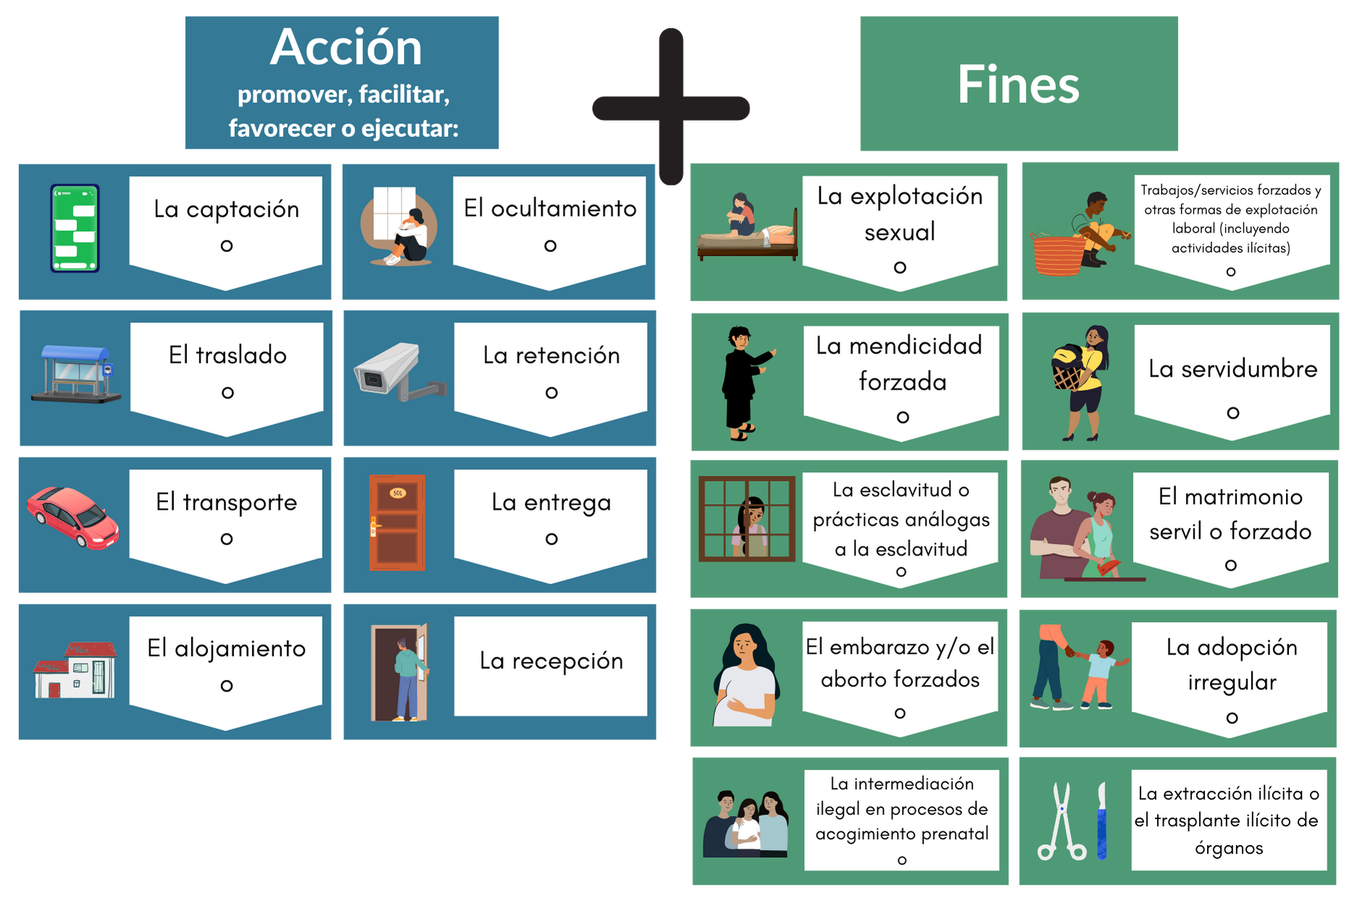
¿Qué es la trata de niñas, niños y adolescentes?

Slide 7


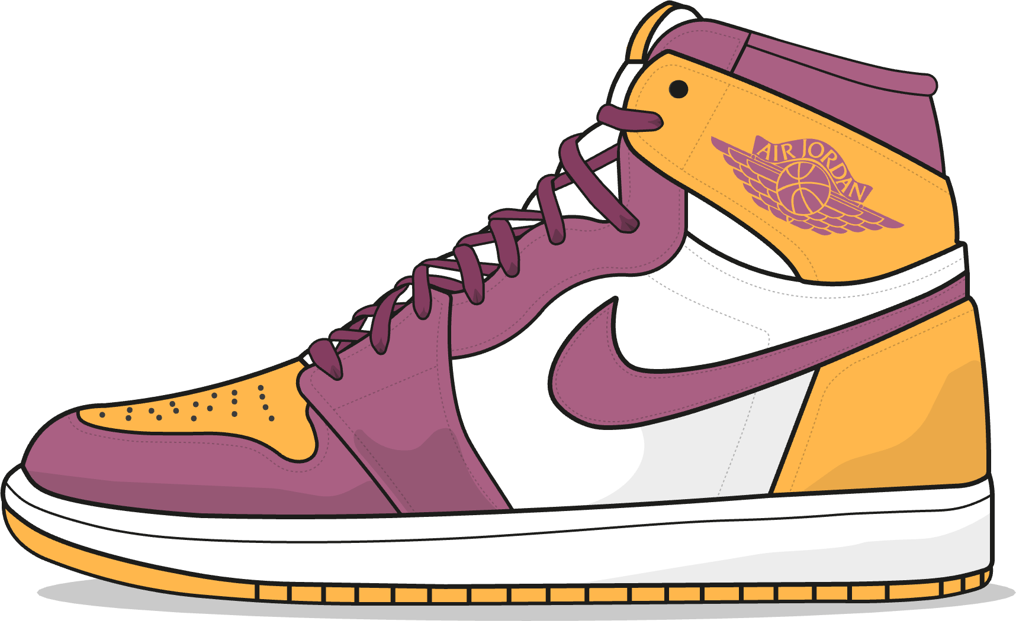


¿Qué es la trata de niñas, niños y adolescentes?
A child or adolescent is a victim of trafficking when someone recruits them or takes them somewhere or offers them things (such as money, food, gifts)
Una niña, niño o adolescente es víctima de trata cuando alguien lo recluta o lo lleva a algún lugar o le ofrece cosas (como dinero, comida, regalos)
para que hagan lo que la persona quiere, como trabajos para los que son demasiado jóvenes o cosas sexuales o cometer delitos como vender drogas.
And then is exploited for the benefit of another person

Slide 8
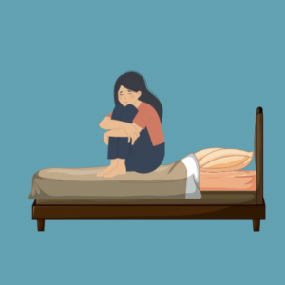
Fines de la trata de personas: Explotación sexual
Se produce cuando una persona es persuadida, presionada, manipulada, engañada u obligada a mantener relaciones sexuales o a participar en actividades relacionadas con el sexo para beneficiar a otra persona. Esta forma de trata puede darse en persona o en línea (por ejemplo, a través de las redes sociales, chats o incluso videojuegos).
No es necesario que se intercambie dinero para que se produzca la explotación sexual. El intercambio puede consistir en regalos, drogas, alcohol, un lugar donde alojarse, comida o ventajas como estatus, afecto o protección a cambio de sexo o cualquier actividad de naturaleza sexual.
En Costa Rica, algunos adultos inician relaciones sexuales con adolescentes. Esto se conoce como «relaciones impropias» y son ilegales. Este tipo de relaciones puede conducir a la trata de personas con fines de explotación sexual porque el adulto es capaz de manipular o controlar al adolescente.

Slide 9
Relaciones impropias y trata de personas
En Costa Rica, algunas personas adultas inician vínculos o relaciones de carácter sexual con adolescentes. Estas son “relaciones impropias” y son contrarias a la ley. Este tipo de relaciones puede llevar a la trata con fines de explotación sexual porque la persona adulta puede manipular o controlar a la persona adolescente.
Edades de 13 y menores de 15: Es una relación impropia si la otra persona tiene 5 o más años de diferencia.
Ejemplo: Una persona de 14 años con una de 19 años = relación impropia.
Edades de 15 y menores de 18: Es una relación impropia si la otra persona tiene 7 o más años de diferencia.
Ejemplo: Una persona de 16 años con una de 23 años = relación impropia.
Si la persona tiene 12 años o menos, tener relaciones sexuales con ella se considera violación según la ley.

Slide 10
Relaciones impropias y trata de personas
La trata de personas con fines de explotación sexual y las relaciones impropias son delitos diferentes. Sin embargo, en ocasiones una relación impropia puede ocultar o convertirse posteriormente en una situación de explotación. Por eso es importante reconocer las señales de alerta a tiempo y comprender que lo que puede parecer una relación, en realidad es alguien que se aprovecha de una persona más joven.
Recuerde, usted no es quien está cometiendo el delito, la responsabilidad siempre recae en la persona que decide aprovecharse o ejercer poder sobre usted.
Cada persona adolescente merece apoyo, seguridad y protección.

Slide 11
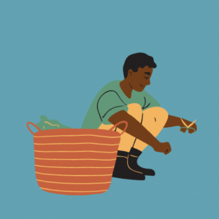
Fines de la trata de personas: Explotación laboral
Se produce cuando una persona es persuadida, presionada, manipulada, engañada u obligada a trabajar. También se les puede engañar para que acepten un trabajo que no es el que pensaban. Esta forma de trata también puede incluir a víctimas que son presionadas u obligadas a vender drogas o a realizar otras actividades ilegales o ilícitas.
A veces, las víctimas de la trata de personas con fines de explotación laboral reciben algún pago, aunque a menudo es menos de lo que se les había prometido. A algunas víctimas se les dice que tienen una deuda con el empleador o “patrono” que deben pagar y por eso se les retiene el salario.
Puede darse en muchos lugares, en campos agrícolas, plantaciones, en restaurantes, en la calle o incluso dentro de la propia casa. La trata de personas con fines de explotación laboral también puede incluir que una persona sea obligada a vender drogas o a hacer otras cosas ilegales.

Slide 12

Fines de la trata de personas: Matrimonio forzado o de carácter servil
Según la ley en Costa Rica, la trata de personas con fines de matrimonio forzado o de carácter servil se produce cuando una persona es persuadida, presionada, manipulada, engañada u obligada a contraer matrimonio “casarse”. Esta forma de trata puede darse incluso si el matrimonio no es legal. Si un adulto engaña u obliga a alguien a vivir con él, a actuar como si tuvieran una relación o a hacer cosas como cocinar, limpiar o tener relaciones sexuales, esto podría ser trata de personas con fines de matrimonio forzado o de carácter servil.

Slide 13
Fines de la trata de personas: Matrimonio forzado o de carácter servil
En Costa Rica, la edad legal para contraer matrimonio “casarse” es de 18 años. Algunos adultos mantienen relaciones sexuales con adolescentes. Esto se llama «relaciones impropias» y son contrarias a la ley. Este tipo de relaciones puede conducir a la trata de personas con fines de matrimonio forzado o servil porque el adulto es capaz de manipular o controlar al adolescente.

Slide 14

Fines de la trata de personas: Mendicidad forzada
Según la ley en Costa Rica, la trata de personas para la mendicidad forzada “pedir dinero en la calle” se produce cuando una persona es persuadida, presionada, manipulada, engañada u obligada a mendigar, pedir dinero en la calle, o a vender pequeños artículos como pañuelos o confites. Esto suele ocurrir en la calle o en zonas públicas.

Slide 15
¿Quién puede ser una persona tratante?
A veces, los tratantes son desconocidos o alguien a quien se acaba de conocer. Los tratantes también pueden ser alguien que usted conoce, incluso alguien en quien confía o a quien quiere. Un tratante puede ser un familiar, un vecino, un amigo, alguien que conoció en Internet o incluso la persona que usted cree que es su novio o novia.
Es importante entender que las personas tratantes pueden provenir de distintos entornos y pueden utilizar la confianza, el afecto o la familiaridad para explotar a las víctimas.

Slide 16
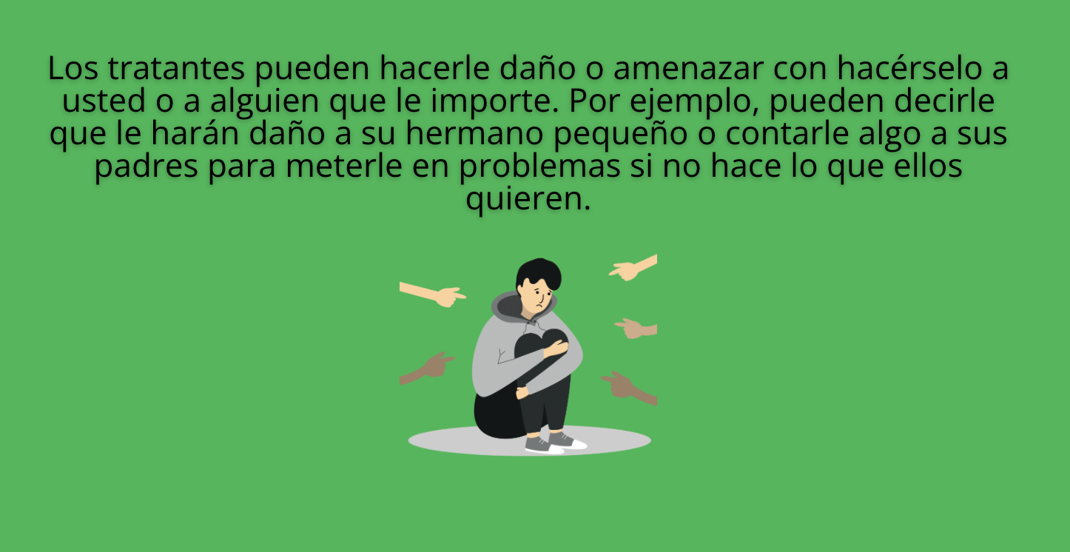
Tácticas de las personas tratantes

Slide 17
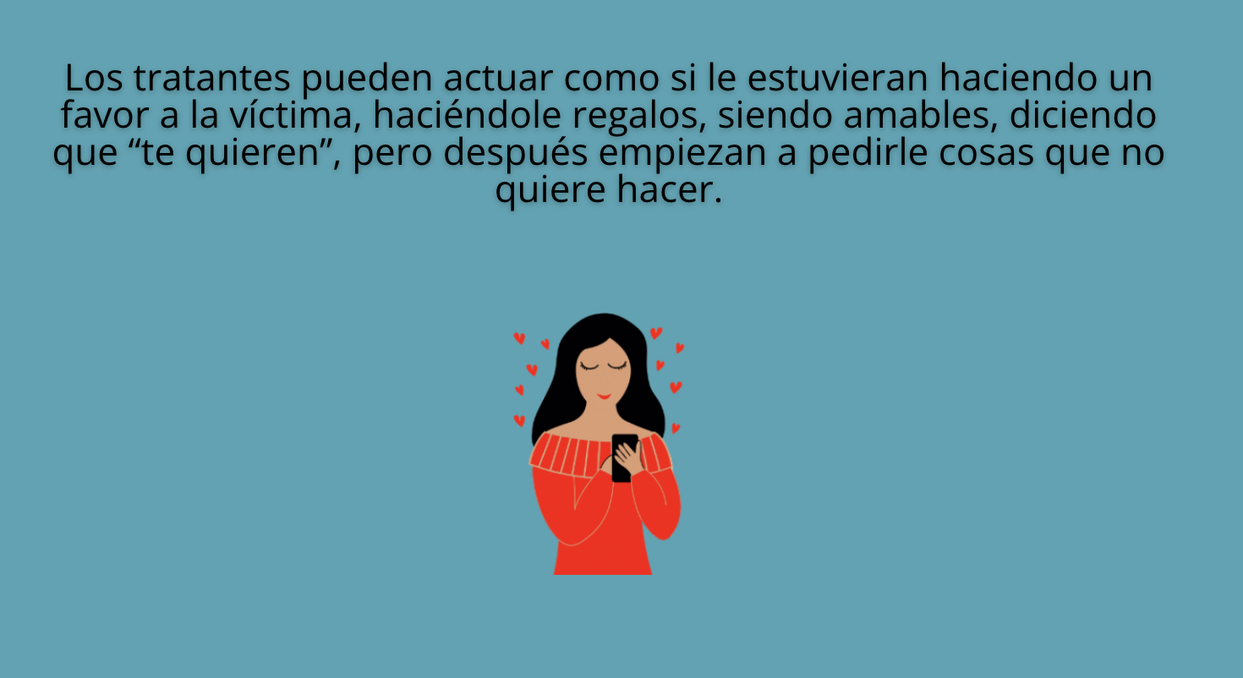
Tácticas de las personas tratantes

Slide 18
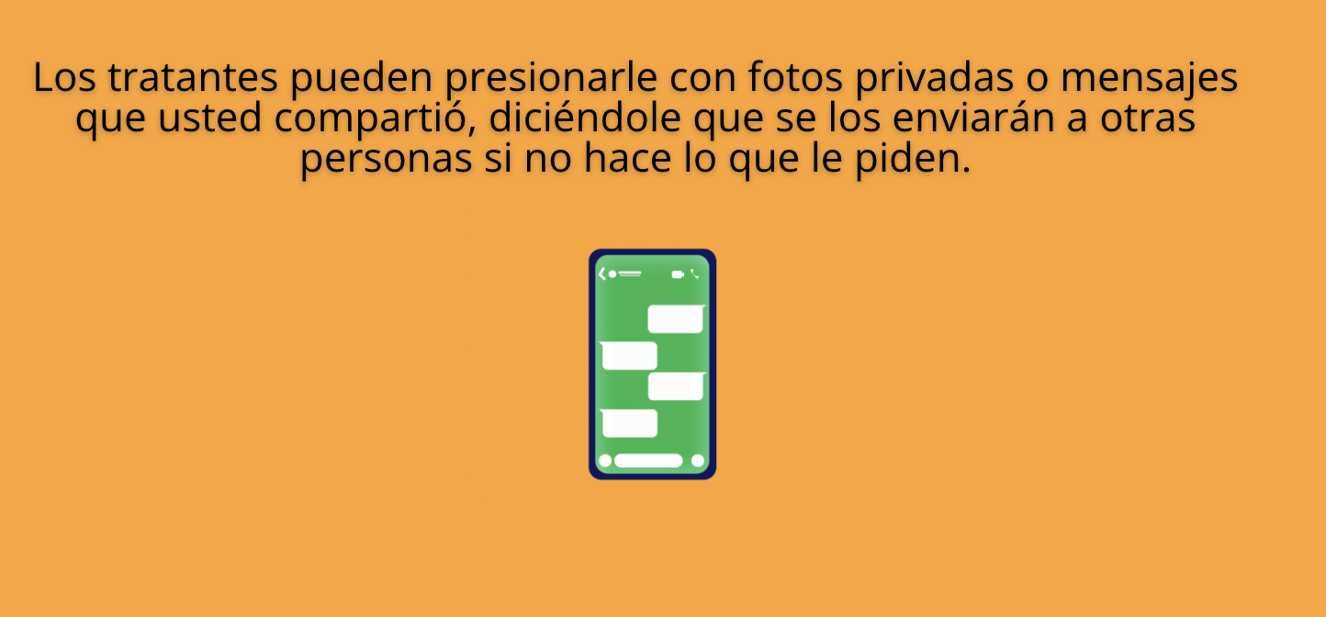
Tácticas de las personas tratantes

Slide 19
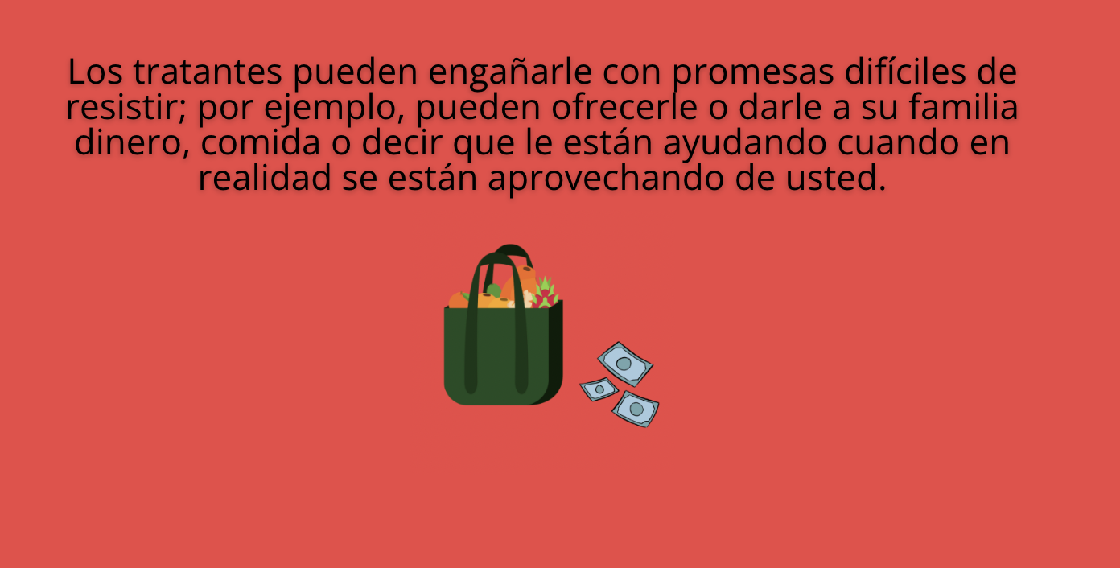
Tácticas de las personas tratantes

Slide 20

Tácticas de las personas tratantes

Slide 21
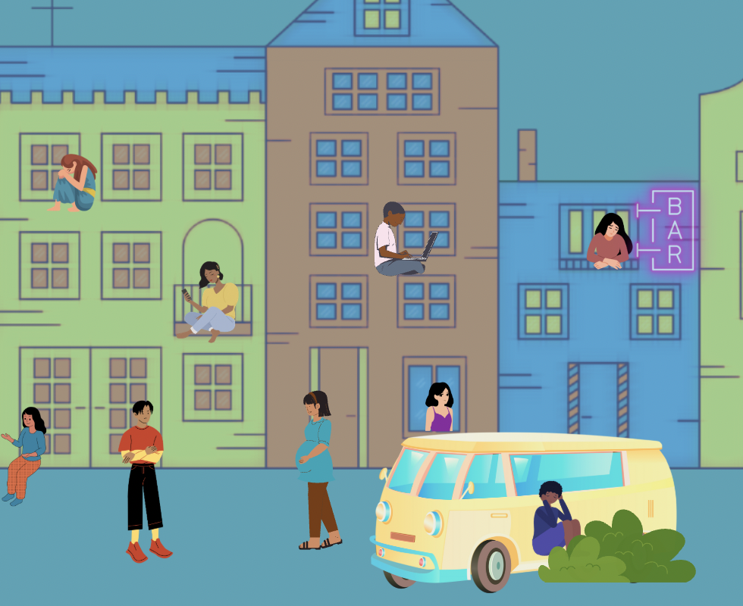
Cualquiera puede ser víctima de trata de personas
Las víctimas de la trata de personas pueden:
Ser niñas, niños, hombres o mujeres.
Tener cualquier edad.
Proceder de Costa Rica o de otro país.
Estar con o sin documentos de identidad.
Vivir con cualquier persona: familia o conocidos, amigos, solas o con personas que las explotan o se aprovechan de ellas.
Vivir en cualquier lugar, ya sea en su propia casa, en casa de otra persona, en la calle o en cualquier otro sitio.
Estar haciendo algo ilegal (como pertenecer a una banda o vender drogas) y aun así ser víctimas del delito de trata de personas.

Slide 22
Actividad: Historias de Vida
Después de ver los videos sobre las historias de adolescentes, conversaremos y responderemos juntos las siguientes preguntas:
¿Es esta una situación de trata de personas?
¿Por qué lo cree? ¿Cuáles son las señales o evidencias de ello?

Slide 23

José
https://iactjoven.warnathgroup.com/wp-content/uploads/2025/06/jose-final.mp4

Slide 24

Ema
https://iactjoven.warnathgroup.com/wp-content/uploads/2025/06/ema-final. mp4

Slide 25

Eva
https://iactjoven.warnathgroup.com/wp-content/uploads/2025/06/eva-final. mp4

Slide 26

Sol
https://iactjoven.warnathgroup.com/wp-content/uploads/2025/06/sol-final.mp4

Slide 27
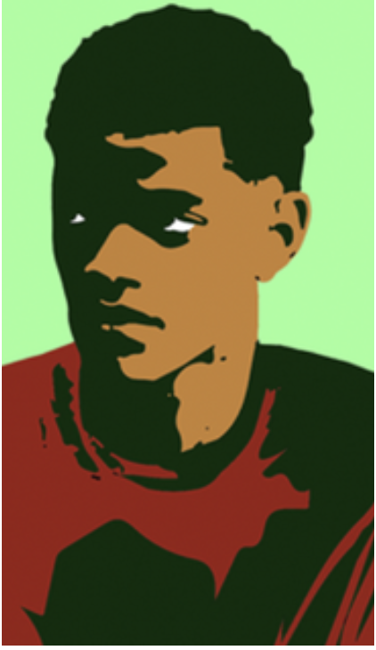
Marco
https://iactjoven.warnathgroup.com/wp-content/uploads/2025/08/marco-final.mp4

Slide 28
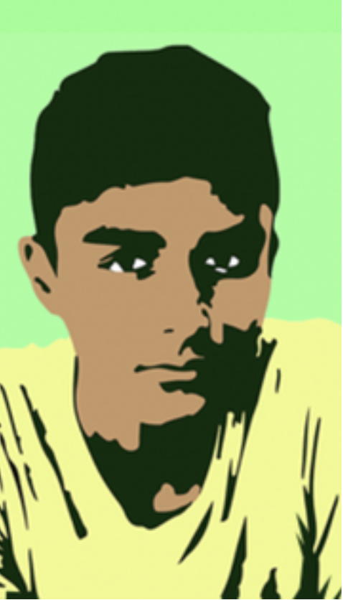
Nicolás
https://iactjoven.warnathgroup.com/wp-content/uploads/2025/08/nicolas-final.mp4

Slide 29
Actividad: Conversación de WhatsApp de Mariana
Vamos a ver una conversación de WhatsApp entre una adolescente llamada Mariana y un hombre adulto llamado Daniel. Mientras seguimos la conversación, por favor preste atención a cómo se desarrolla y a cualquier frase o comportamiento que pueda representar un riesgo para Mariana.
Haremos pausas en distintos momentos para que usted pueda compartir sus observaciones. Aproveche cada pausa para identificar las señales de alerta y expresar sus opiniones.
Recuerde que este es un espacio seguro donde todas las ideas y reflexiones son importantes.

Slide 30
Conversación de WhatsApp de Mariana
https://iactjoven.warnathgroup.com/wp-content/uploads/2025/07/messaging-vid .mp4

Slide 31
Actividad: Identifique el Riesgo
Vamos a jugar Identifique el Riesgo. Revisaremos distintos escenarios y situaciones que cualquier persona adolescente podría experimentar en su vida diaria. Algunas decisiones aumentan el riesgo, mientras que otras ayudan a mantenerse seguro(a) y protegido(a).
Iremos analizando cada escenario y responderemos las preguntas que aparecen en el juego.
Recuerde, este es un espacio seguro para compartir y aprender en conjunto.

Slide 32
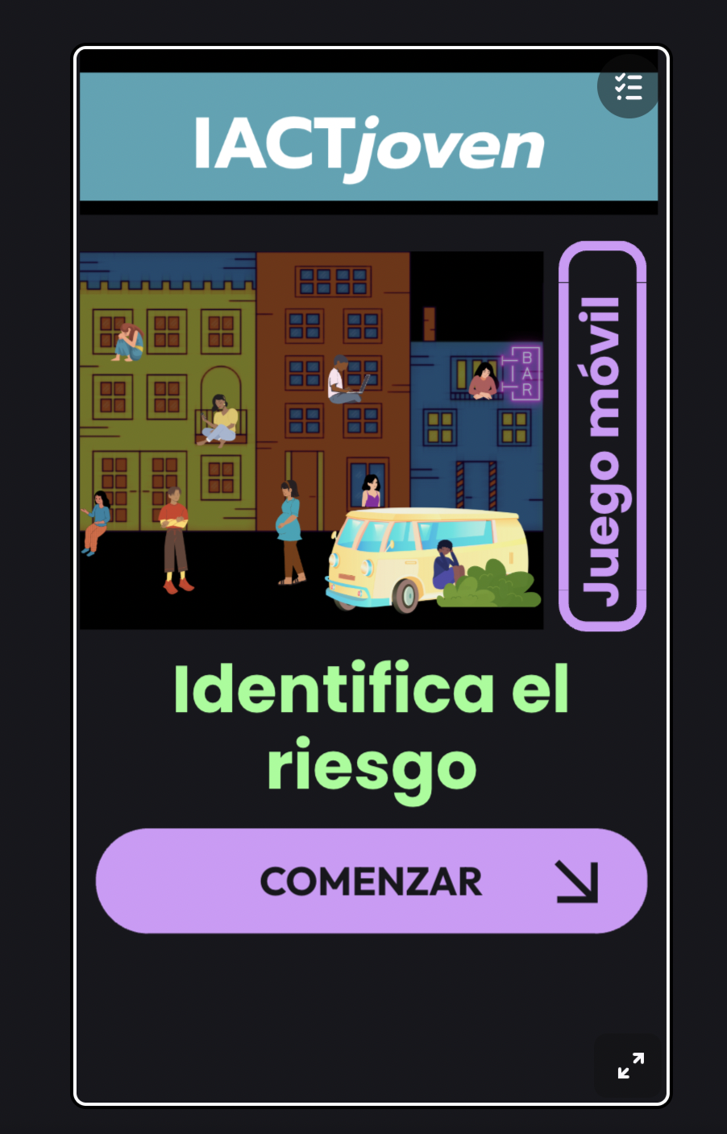
Identifique el Riesgo
https://view.genially.com/6850283468ca382197436976

Slide 33
Actividad: Obtener Ayuda
En esta actividad aprenderemos a quién pueden acudir las personas adolescentes si alguna vez enfrentan una situación de trata de personas o necesitan ayuda. Es muy importante saber a quién acudir, ya sea por usted mismo(a) o por una amistad. Usted tiene derecho a pedir ayuda, y existen personas e instituciones cuyo trabajo es escuchar, orientar y protegerle.
Exploraremos la sección Obtener Ayuda de la plataforma IACTjoven, donde encontrará un Directorio de Servicios. Este directorio muestra qué instituciones y organizaciones están disponibles en su área, qué tipo de apoyo ofrecen y cómo puede contactarlas. Después de revisarlo, también reflexionaremos sobre las historias de otras personas adolescentes y pensaremos en conjunto adónde podrían acudir para encontrar el tipo de apoyo adecuado.

Slide 34
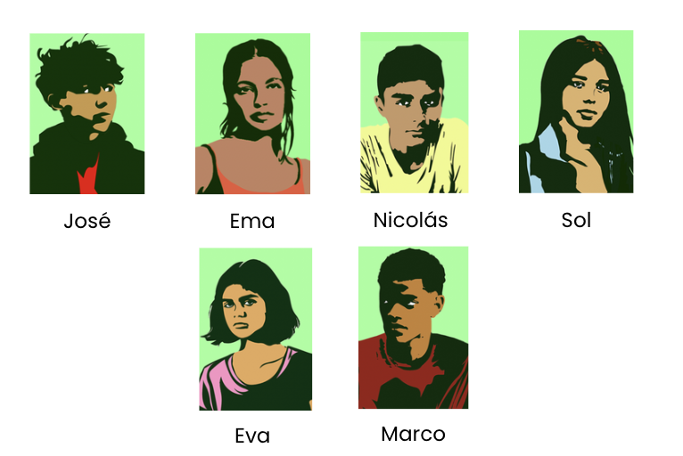
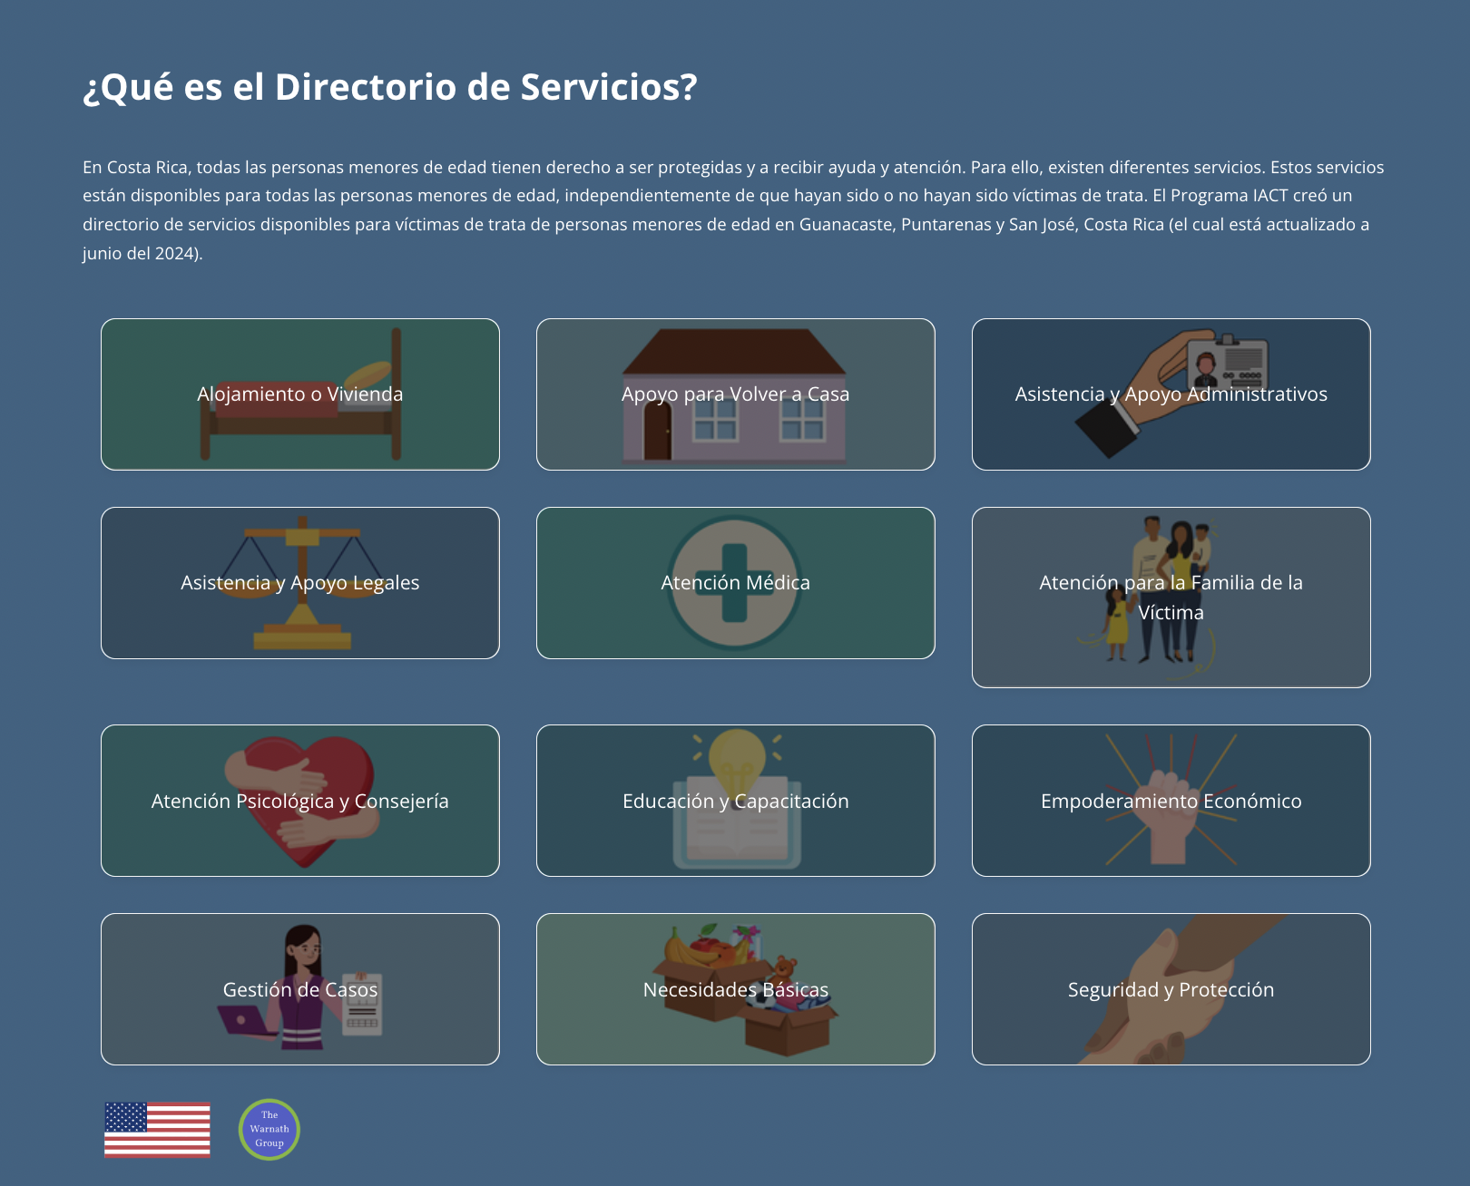
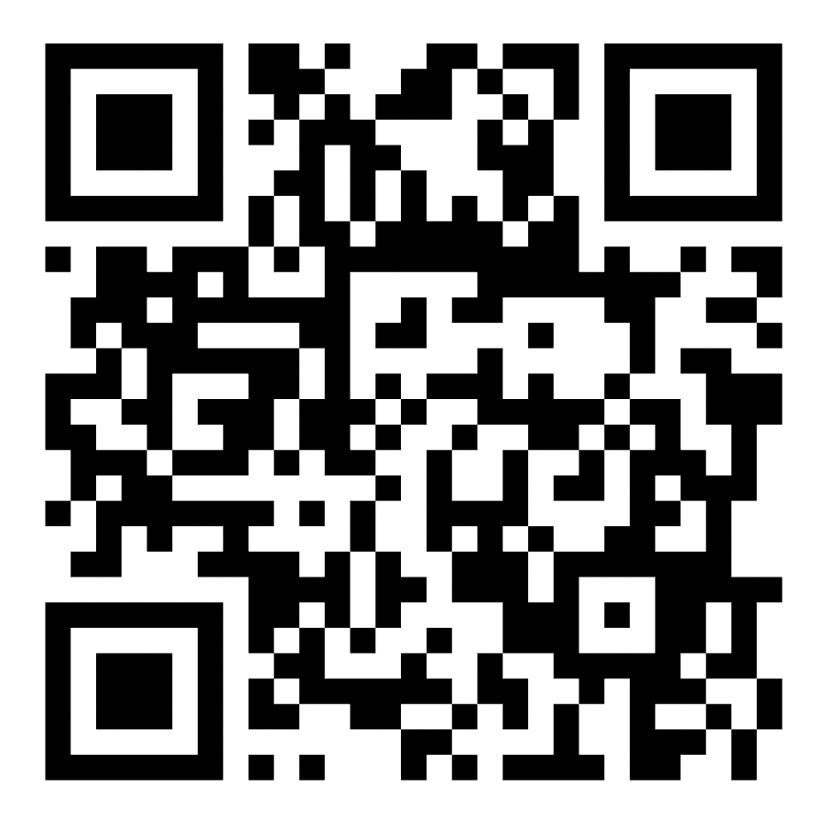
Obtener Ayuda
https://iactjoven.warnathgroup.com/obtenga-ayuda/

Slide 35

En caso de emergencia, llame al 9-1-1
Una emergencia es cuando alguien necesita ayuda inmediata.
Por ejemplo:
No se siente segura(o)
Está herido(a) físicamente
Alguien le está amenazando
Cree que es víctima de la trata de personas
Alguien que conoce podría ser víctima de trata

Slide 36

Equipo de Respuesta Inmediata (ERI)
Escriba al WhatsApp del Equipo de Respuesta Inmediata (ERI) si usted o alguien que usted conoce podría ser víctima de trata de personas. ERI es responsable de identificar y asistir a cualquier persona que pueda ser víctima de trata en Costa Rica.
6303-7234

Slide 37
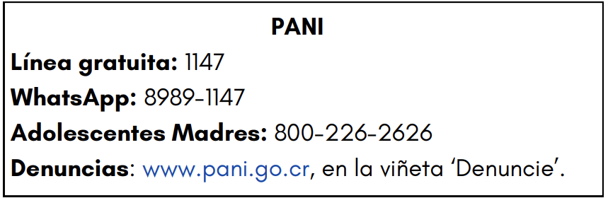
Puede llamar al PANI para pedir ayuda
Puede llamar al PANI (Patronato Nacional de la Infancia), que es la institución gubernamental responsable de proteger y ayudar a todas las niñas, niños y adolescentes de Costa Rica.
6303-7234

Slide 38
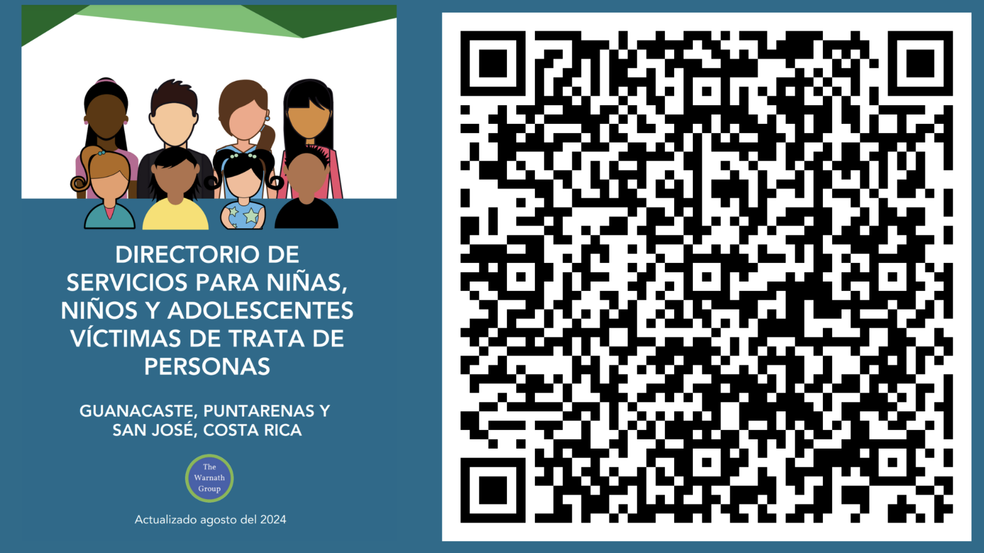
Directorio de Servicios

Slide 39
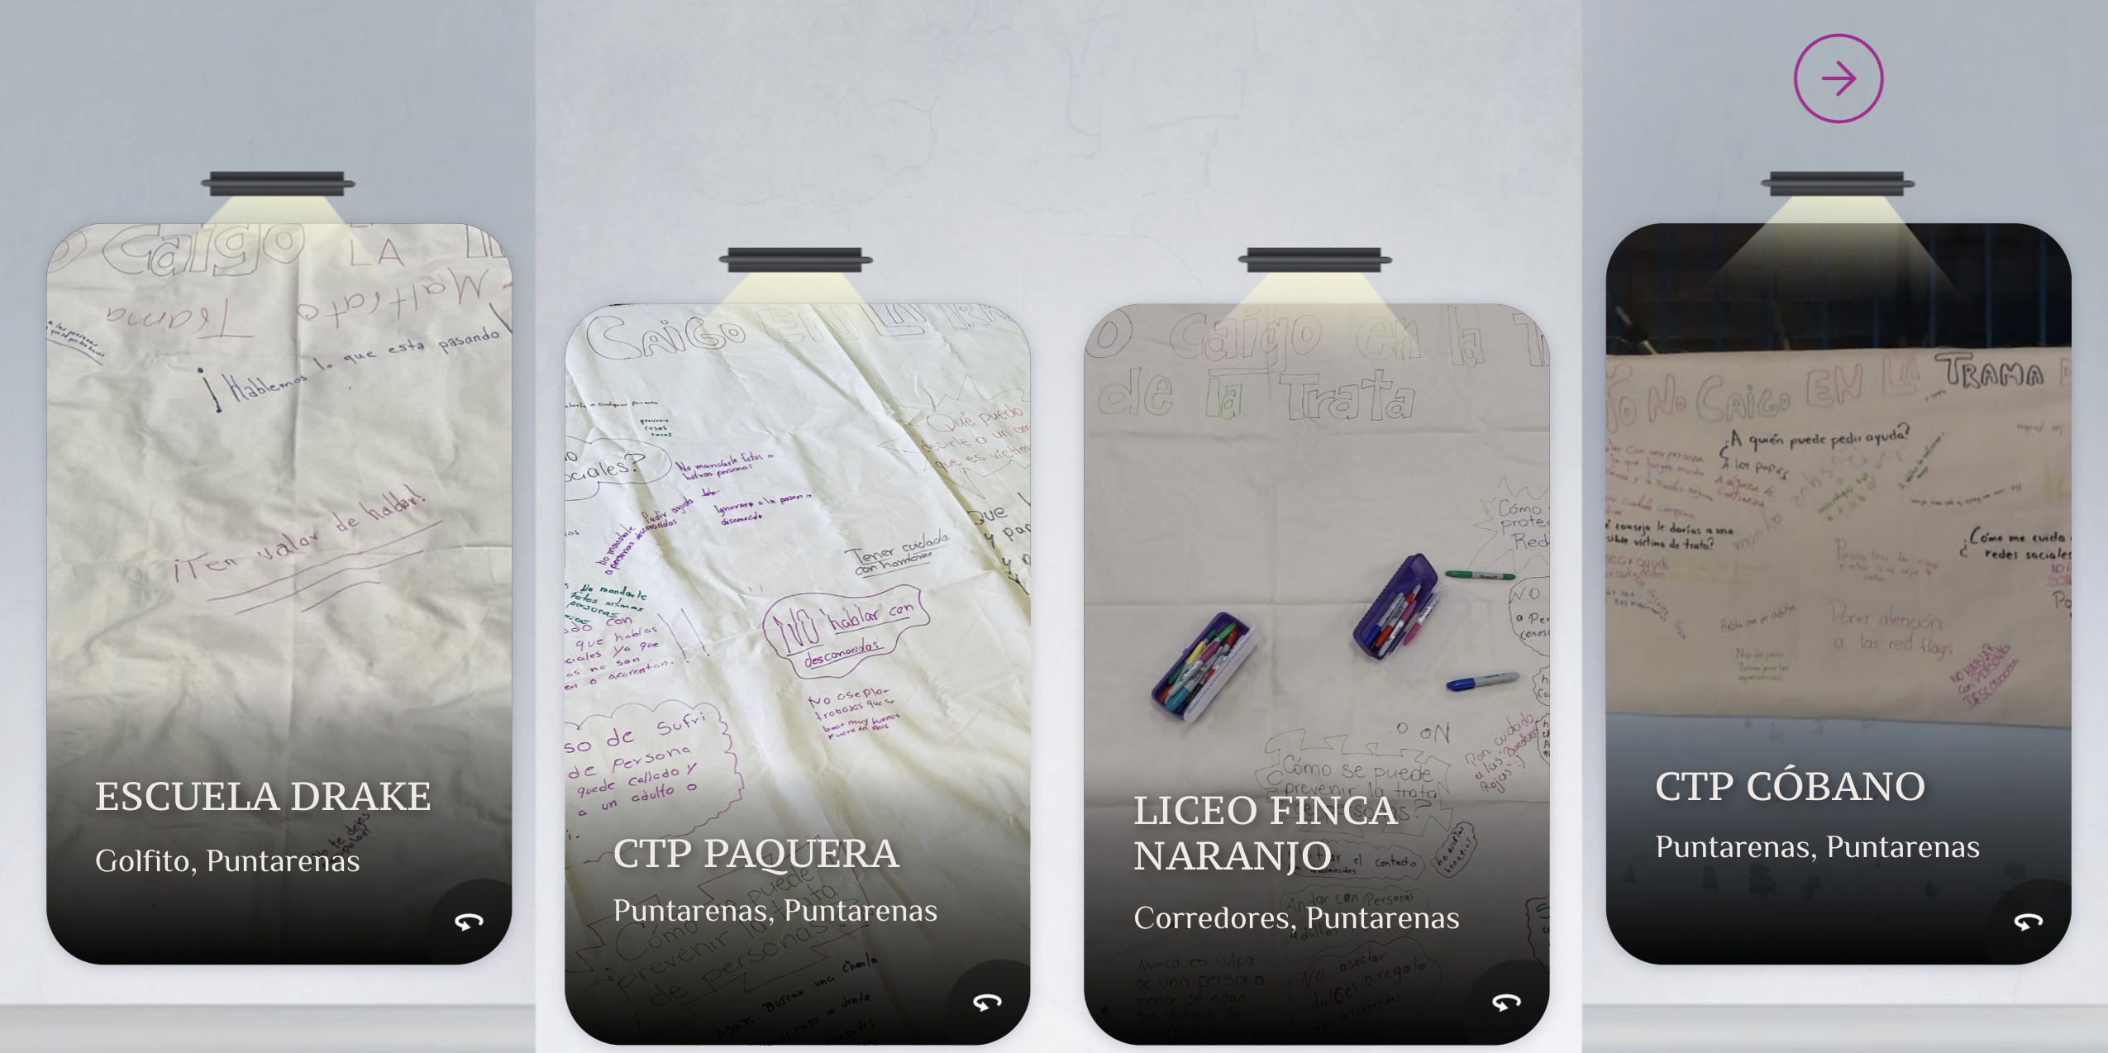
Actividad de cierre: Lo que toda persona adolescente debe saber

Slide 40
IACTjoven
iactjoven.warnathgroup.com

Slide 41

¡Gracias!
Innovaciones en el abordaje contra la trata de niñas, niños y adolescentes (IACT)

